Slide 1
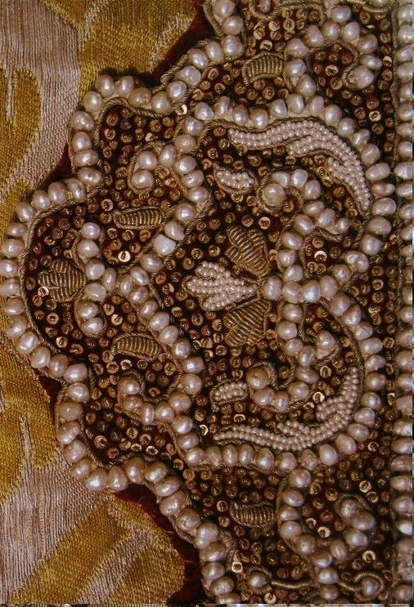

Муниципальное бюджетное образовательное учреждении дополнительного образования
«Бокситогорский центр дополнительного образования»
Жемчужное шитье в современном костюме
Авторы: Борошнева Ксения Алексеевна, Бармашова Валерия Алексеевна
учащиеся образцовой студии детской и молодежной моды «Авангард»
г. Бокситогорск, 2018

Slide 2

Цель проекта - использование техники жемчужного шитья как способа декорирования современного костюма
Задачи проекта :
Рассмотреть этапы исторического развития жемчужного шитья
Рассмотреть технику жемчужного шитья
Рассмотреть основные направления в создании современного костюма с использованием жемчужного шитья
Создать современный костюм, декорированный жемчужным шитьем

Slide 3
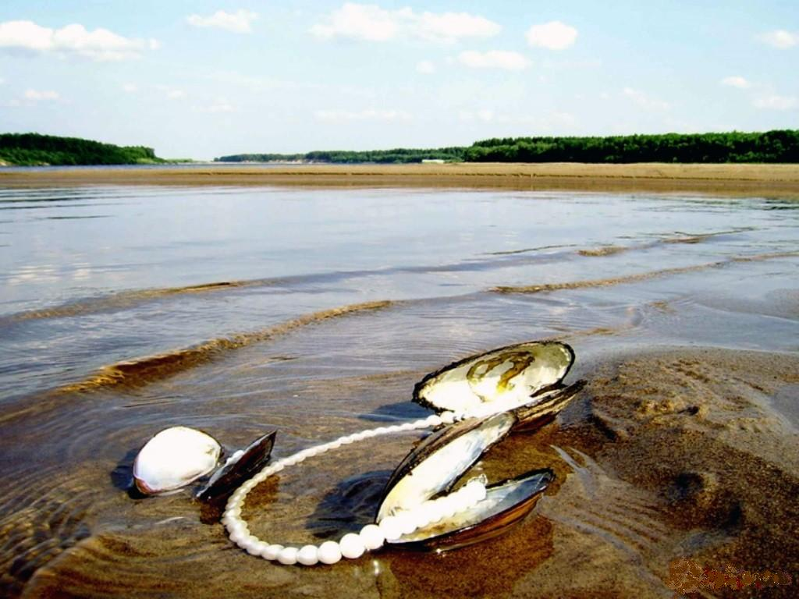
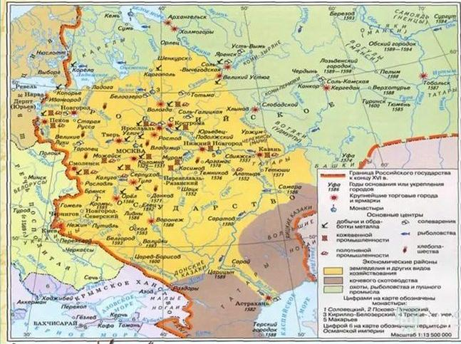


Slide 4
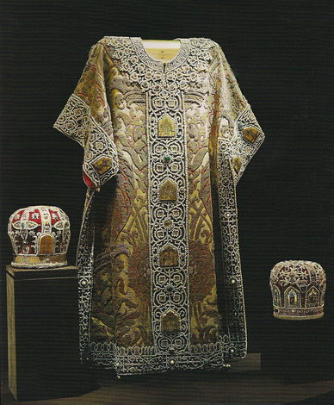
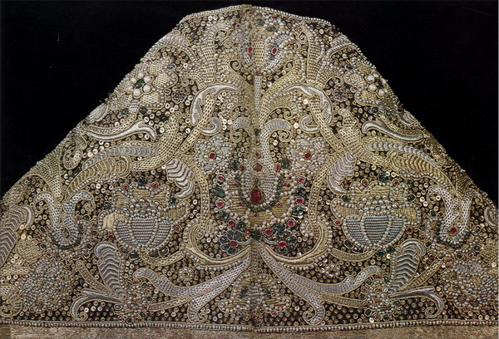
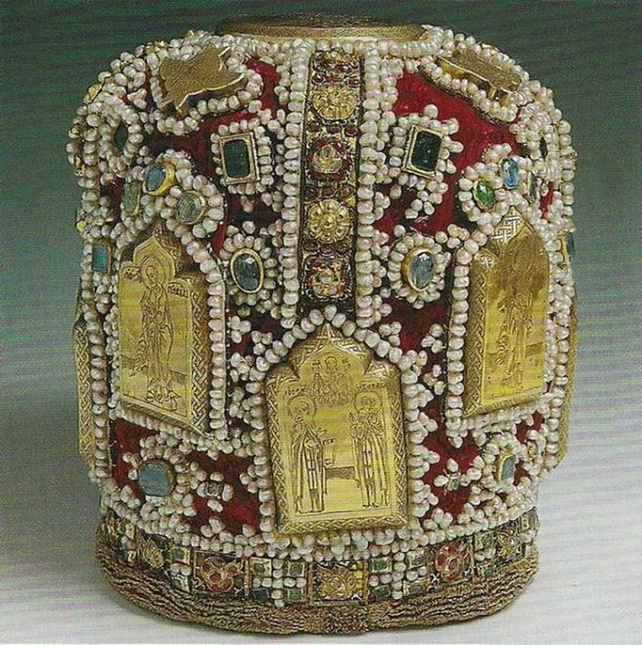

Slide 5
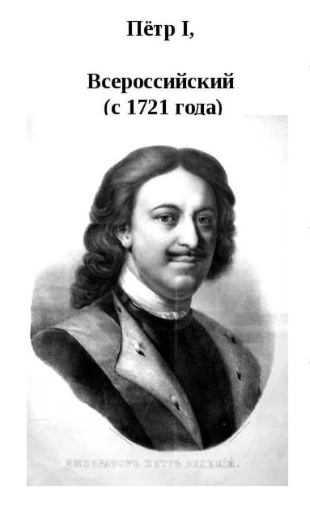
1721 год – указ Петра I об упорядочении добычи жемчуга
1731 год - снятие запрета на частный промысел жемчуга

Slide 6
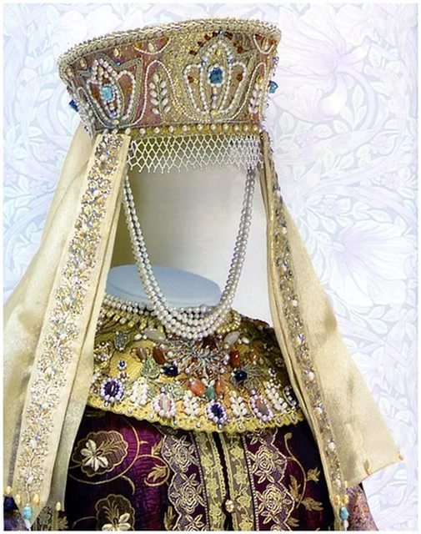
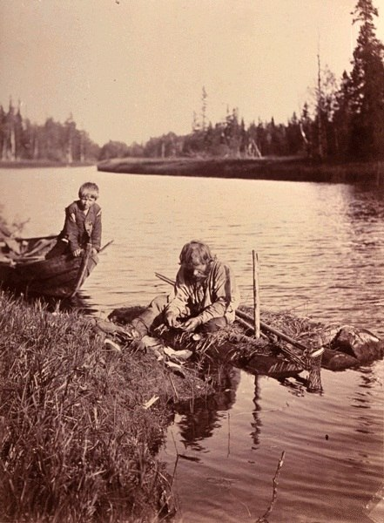
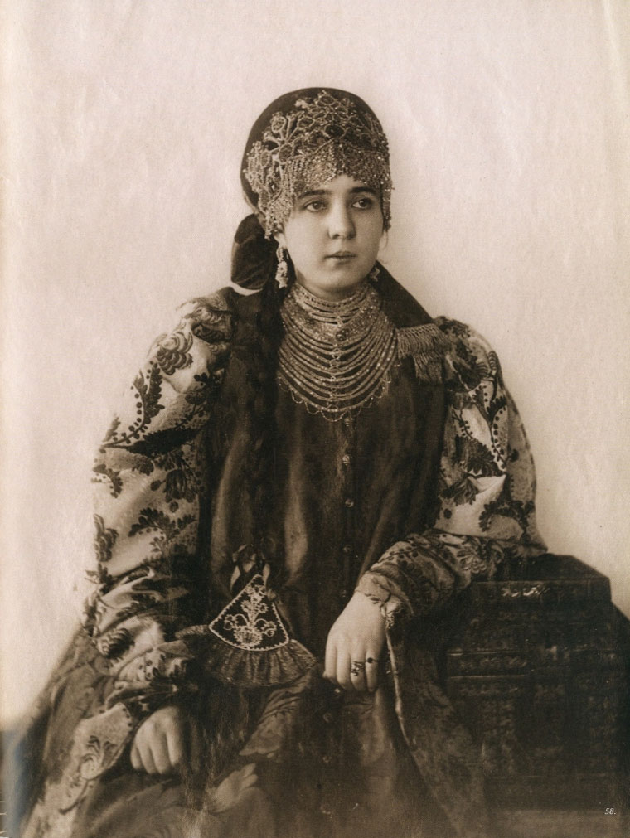
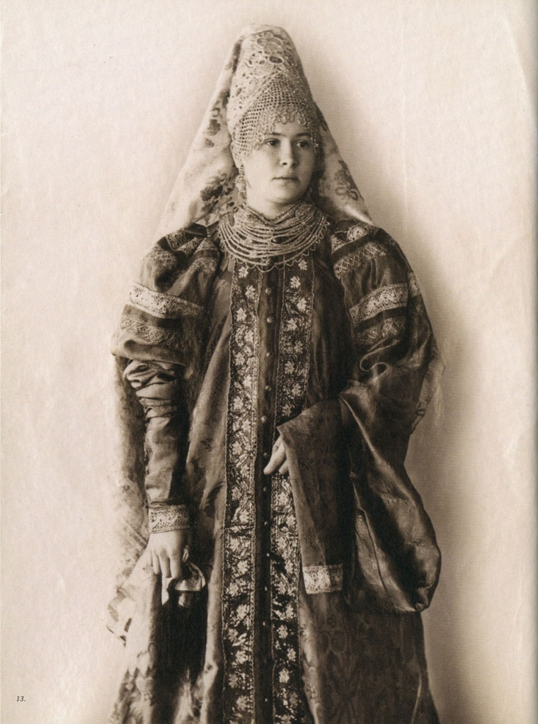
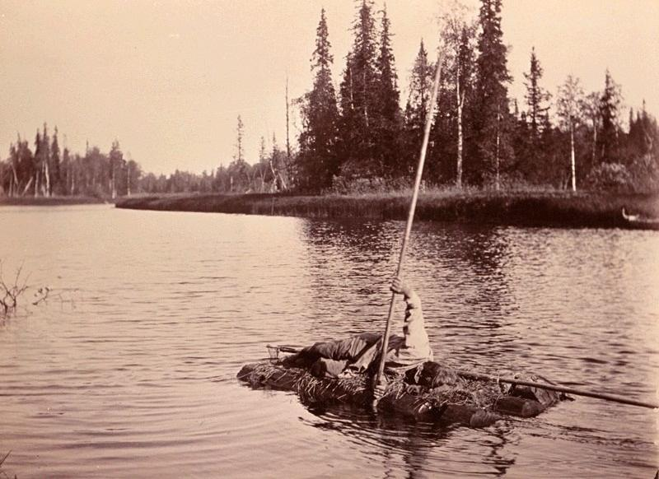
Девичий
праздничный
наряд
Вологодской
области
Ловец жемчуга, сидя на плоту рассматривает улов
Женские костюмы ХVIII – ХIХ в.в. из коллекции семьи Шебельских
Речной промысел жемчуга в Карелии

Slide 7
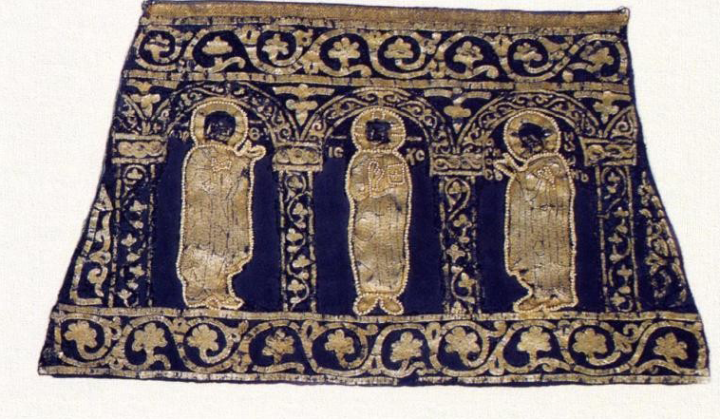
Поручи Варлаама Хутынского, XII век

Slide 8
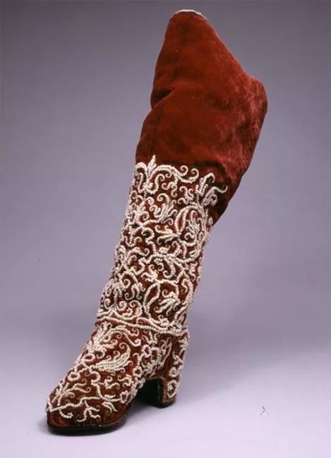
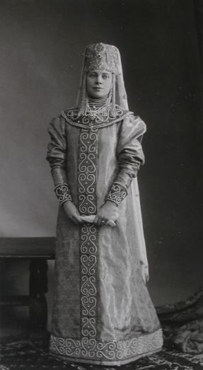
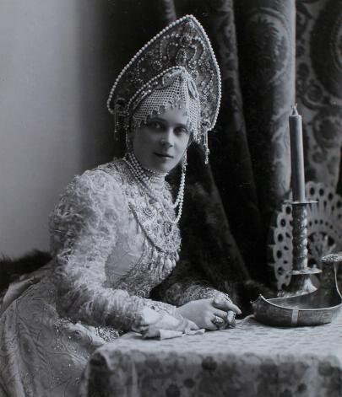
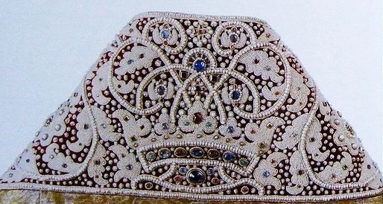
Княжна Н.М.Голицына в боярском летнике второй половины XVII века
Оплечье фелони, ХVII век
Княгиня Юсупова в костюме боярыни XVII века
Сапожок, ХVII век

Slide 9
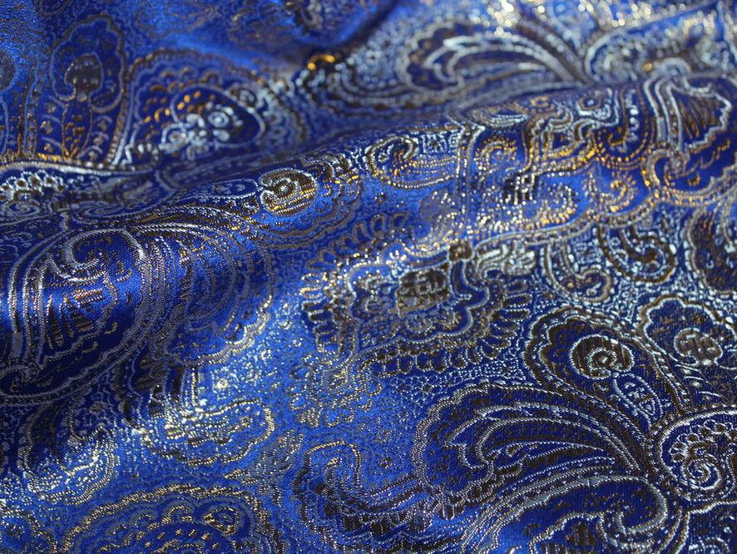

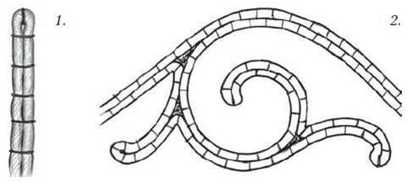
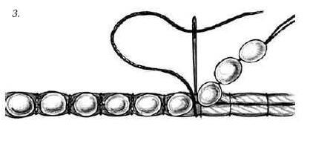

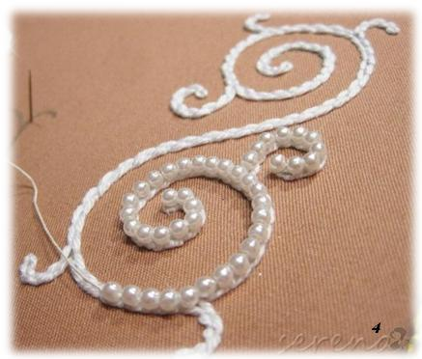
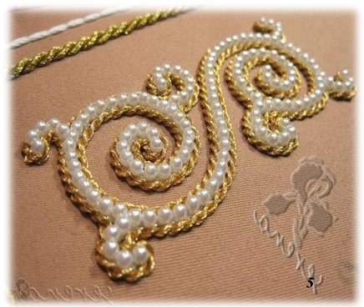

Slide 10
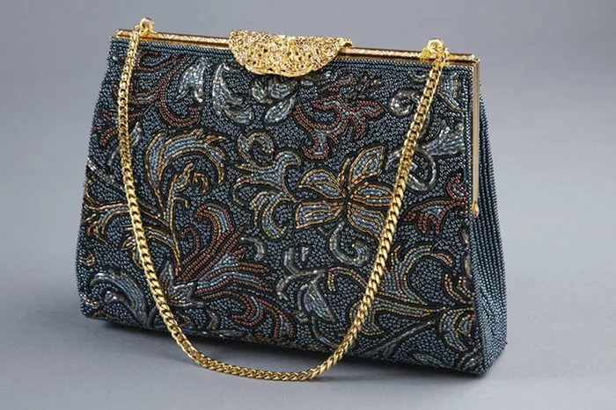
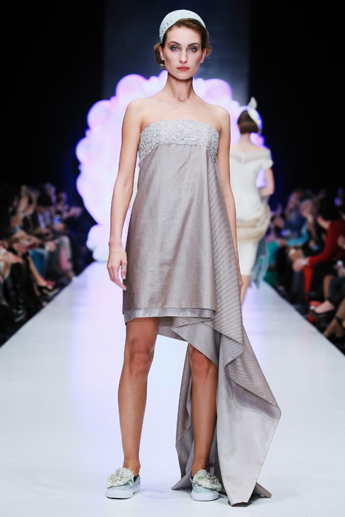
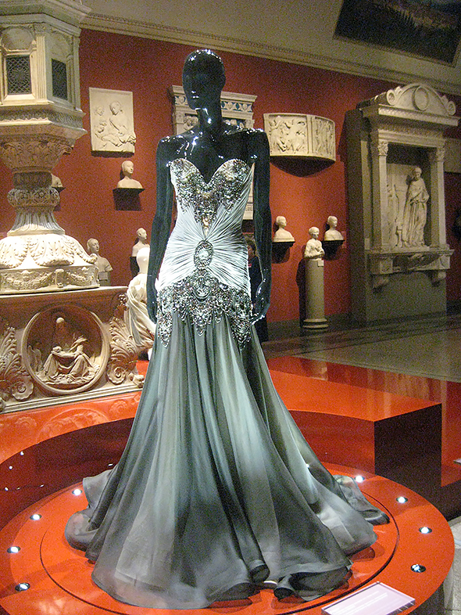
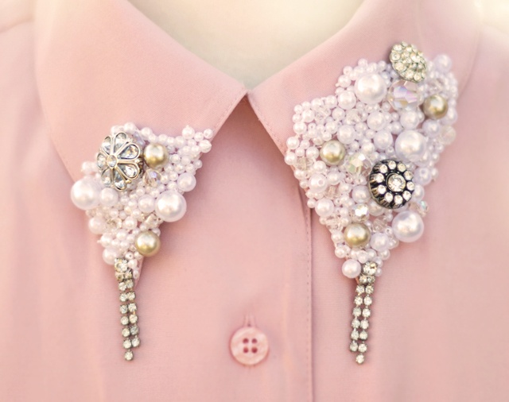
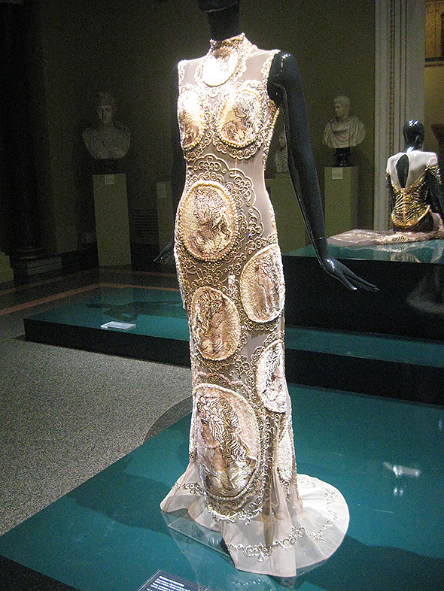
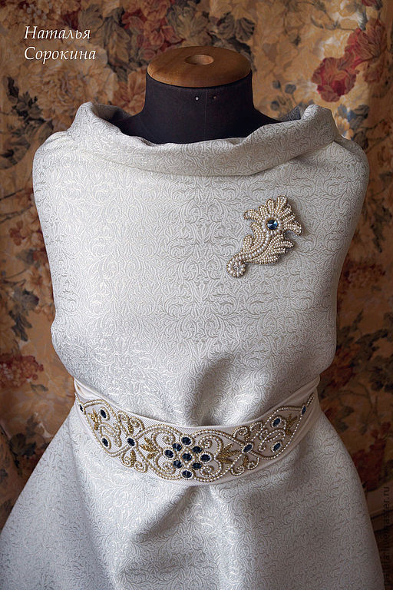
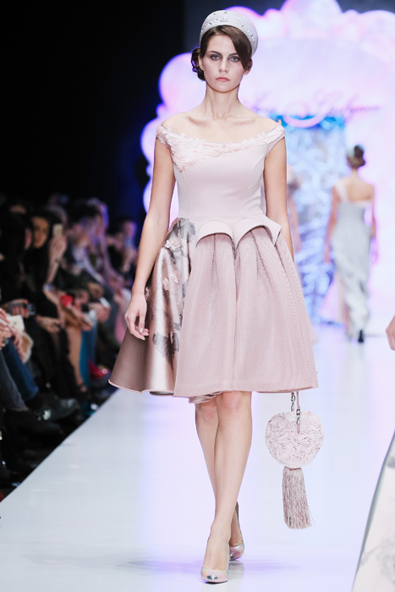
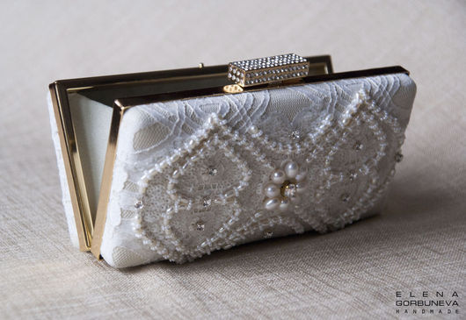
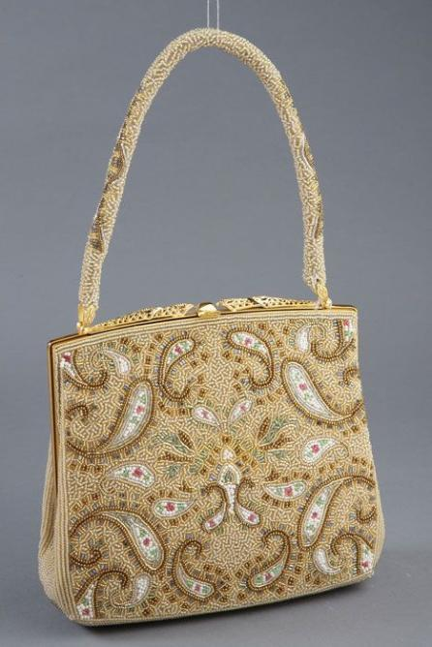
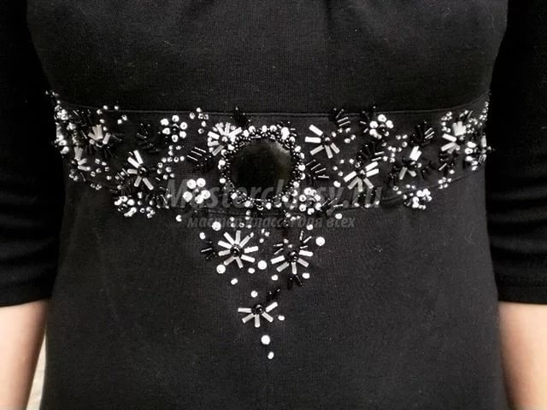
Жемчужное шитье в коллекциях известных дизайнеров

Slide 11
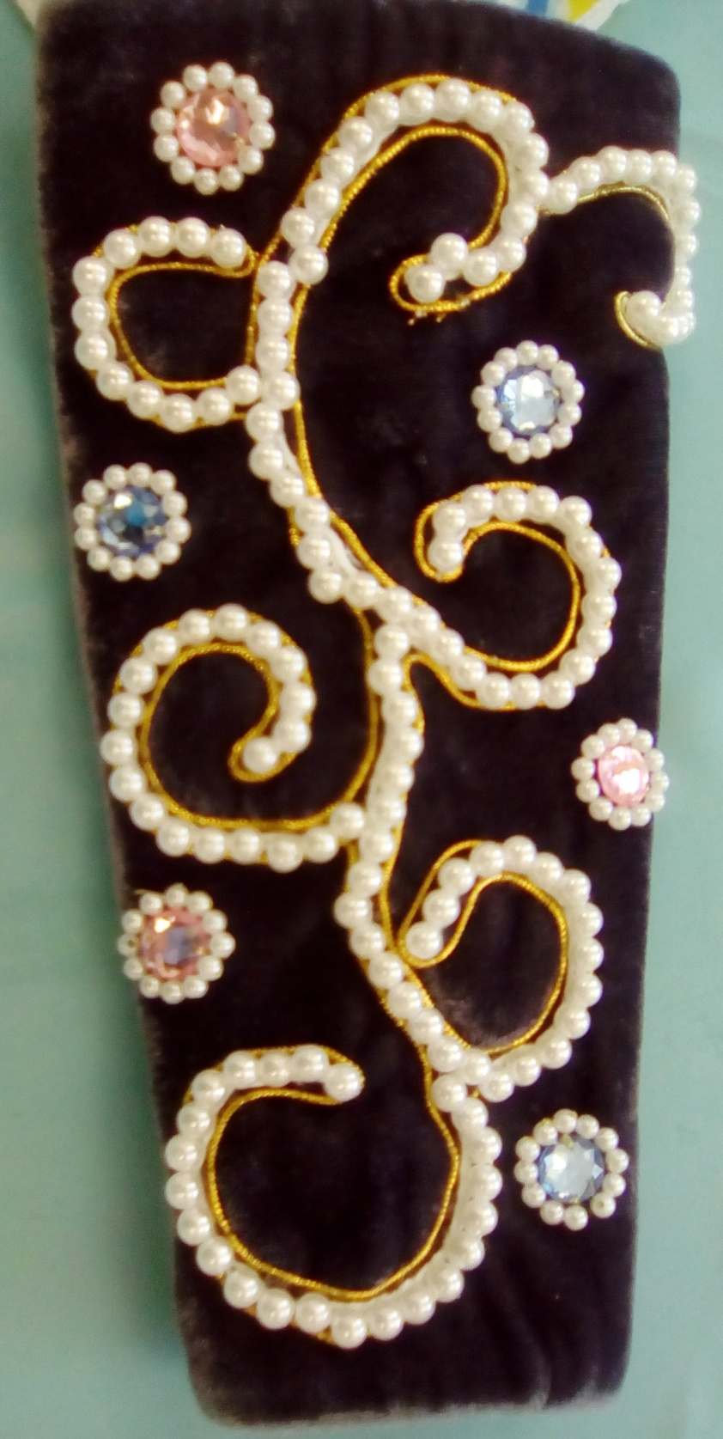
Спасибо за внимание!

